Slide 1
Maisto priedų, esančių pieniškose dešrelėse, įtaka žmogaus organizmui
Darbą atliko: VDU „Atžalyno“ progimnazijos 7b klasės mokinės:
Elzė Česonytė, Milena Valčiukaitė, Elija Kuzmaitė, Kornelija Kranauskaitė, Justina Serbentaitė, Uršulė Šatūnaitė, Danielius Šabunin
Darbo vadovė: Ugnė Baronienė

Slide 2
Tyrimo objektas –pieniškos dešrelės ir maisto priedai esantys jose.
Tyrimo hipotezė – populiariausiose pieniškose dešrelėse esantys maisto priedai gali neigiamai veikti žmogaus sveikatą.
Tikslas – ištirti kokie sveikatą įtakojantys veiksniai dedami į pieniškas dešreles

Slide 3
Uždaviniai:
Atliekant literatūros analizę išsiaiškinti kokie maisto priedai įprastai dedami į maisto produktus.
Suskirstyti įprastai į mėsos gaminius dedamus maisto priedus pagal jų įtaką sveikatai.
Atliekant tyrimą surasti kokie maisto priedai dedami į populiariausias lietuviškų gamintojų dešreles aprašant kaip jie gali veikti vartotojų sveikatą.

Slide 4
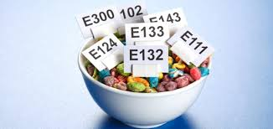
Maisto priedai – natūralios ar sintetinės cheminės medžiagos, dedamos į maisto produktus, siekiant išlaikyti, sustiprinti, susilpninti tam tikras maisto produkto savybes ar pridėti papildomų, pvz., skonį, kvapą, išvaizdą.

Slide 5
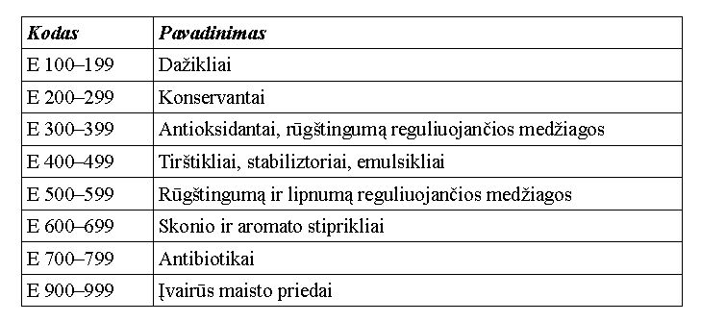
Europos sąjungoje, o tuo pačiu ir Lietuvoje, leidžiama vartoti tik tuos maisto priedus, kurie įtraukti į leidžiamų vartoti maisto priedų sąrašą. Visi leistini maisto priedai nurodyti Lietuvos higienos normoje

Slide 6
Maisto priedų poveikis žmogaus sveikatai
Jeigu neviršijamos leidžiamos koncentracijos, priedai neturėtų kenkti sveikatai.
Manoma, kad maisto priedai gali sukelti alergijas, bėrimus, slogą, bronchinę astmą, migreną, virškinimo sutrikimus, pykinimą, vėmimą, kasos, inkstų ligas, vaikų elgesio sutrikimus (hiperaktyvumą). Kai kurie maisto priedai gali turėti ir kancerogeninį poveikį.

Slide 7
Tyrimo metodika
Surinkta 5 dešrelių etiketės, rinkta ,,Maxima“ ir „Rimi“ parduotuvėse. Nuėjome į parduotuvę išsirinkome dešrelių ir nufotografavome jų etiketes, grįžę namo darbo eigoje viską išanalizavome.
Kaip buvo analizuota? Pažiūrėję į etiketes, išrinkome maisto priedus ir juos išrašėme. Tada priedus suskaičiavome ir palyginome, koks priedų kiekis yra dešrelėse. Išanalizavome maisto priedų rūšis, kurie priedai dedami dažniausiai ir išskyrėme rečiausiai pasitaikančius. Galiausiai turėdamos visą susistemintą informaciją, galėjome aiškintis maisto priedų esančių dešrelės poveikį žmogaus organizmui.

Slide 8
Tyrimo rezultatai
Virtos RIMI kiaulienos Extra dešrelės | Virtos ,,Samsoniukų“ dešrelės | Virtos ,,Frankfurto“ dešrelės | Virtos ,,Populiariosios“ dešrelės | Virtos ,,Samsono“ sardelės
7 | 6 | 8 | 6 | 4

Slide 9
Tyrimo rezultatai
 | Virtos ,,Samsoniukų‘‘ dešrelės | Virtos ,,Frankfurto‘‘ dešrelės | Virtos ,,Populiariosios‘‘ dešrelės | Virtos ,,Samsono‘‘ sardelės
Kenksmingi | E250 didina žarnyno vėžio riziką. Veikia kraujo sistema | E450 sukelia alergiją, astma | E450 sukelia alergiją, astma E250 didina žarnyno vėžio riziką Veikia kraujo sistema E262 dirgina virškinimo sistemą, alerginės reakcijos | E450 sukelia alergiją, astma E250 didina žarnyno vėžio riziką Veikia kraujo sistema E407 uždegimas, virškinimo sistemos poveikis, alerginės reakcijos
Neutralūs |  |  | E331 švelnus poveikis virškinimo sistemai
Nekenksmingi |  | E300 E301 apsaugo nuo ligų | E300 E301 apsaugo nuo ligų | E300 apsaugo nuo ligų

Slide 10
Poveikis sveikatai
E250 – natrio nitritas. Konservantas E250 didina žarnyno vėžio riziką. Į dešrelių masę natrio nitritas maišomas, kad mėsa nepapilkėtų ir būtų gražiai raudona.. Kuo tėvai savo vaikus daugiau maitina dešrelėmis, tuo daugiau jiems sukelia vėžinių susirgimų. Taipogi patekę į kraujo sistemą gali pakeisti hemoglobino raudinuosius kūnelius, dėl ko ilgainiui gali atsirasti mažakraujystės požymiai.
E450 – Natrio/kalio/kalcio druskos su fosfatais. Poveikis alergija, astma.

Slide 11
E262 laikomas saugiu maisto priedu, kai vartojamas įprastomis maisto pramonėje naudojamomis dozėmis. Didelės E262 dozės gali sukelti skrandžio diskomfortą ar virškinimo sutrikimus. Ilgalaikis poveikis: nėra įrodymų, kad E262 turėtų neigiamą ilgalaikį poveikį sveikatai, kai jis vartojamas pagal nustatytas normas.
E407 – karageninas. Tai natūralus polisacharidas, išskiriamas skirtingų jūros dumblių Europoje, Azijoje ir Amerikoje. Šis tirštiklis ir stabilizatorius randamas daugelyje skirtingų produktų. Didelės koncentracijos dėl mikrofloros sukeliamo rūgimo žarnyne iššaukia dujų kaupimąsi ir pūtimą (taip pat kaip ir visi sunkiai virškinami polisacharidai).

Slide 12
E300 antioksidantas: Vitaminas C yra stiprus antioksidantas, padedantis apsaugoti ląsteles nuo laisvųjų radikalų sukeltos žalos.
E-301 Veikia kaip vitaminas C ir turi visas su tuo susijusias naudą sveikatai.
E331 – rūgštingumo reguliavimas: natrio citratas padeda reguliuoti rūgštingumą maisto produktuose, todėl jie tampa mažiau rūgštūs ir subalansuoto skonio. Inkstų akmenų prevencija: citratai yra naudingi žmonėms, linkusiems į inkstų akmenis, nes jie padeda išvengti kalcio oksalato kristalų susidarymo(9).

Slide 13
Išvados
Analizuojant dažniausiai vartojamų pieniškų dešrelių sudėtį nustatyta, kad dažniausiai randami maisto priedai: E450, E250, E300, E301. Rečiausiai randami priedai: E331, E407, E262.
Ištyrus 5 dešrelių rūšis nustatyta, kad mažiausiai priedų randama virtose „Samsoniukų“ dešrelėse. Tačiau jose yra vienas pavojingiausių priedų E 250, kuris pažeidžia DNR grandinę arba sukelia vėžį bei kraujo ligas. Šį itin pavojingą priedą turėjo visos 4 tirtos dešrelės išskyrus Frankfurto.

Slide 14
Išvados
Priedas E-450 sukeliantis alergijas ir astmą buvo rastas visose dešrelėse išskyrus „Samsoniukų“.
Visos produktų sudėtys yra reglamentuotos ir teisingos. Gamintojai viską paženklina ir nurodo etiketėse. Tai leidžia vartotojui teisingai pasirinkti.

Slide 15
Rekomendacijos
Renkantis dešreles, reikėtų atidžiai skaityti aprašymus ant pakuočių, kur nurodoma, koks dešrelėse mėsos kiekis, kokią jų dalį sudaro įvairūs kiti maisto priedai. Būtina atkreipti dėmesį į gaminio paskirtį – virti, kepti įprastai ar ant žarijų, taip pat į paruošimo laiką bei nurodytas laikymo sąlygas.

Slide 16
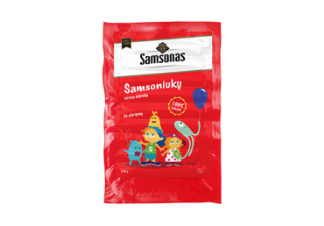

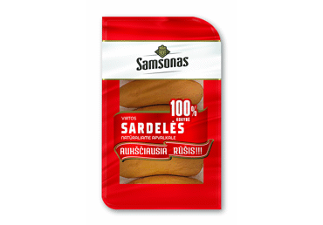
Tirtų dešrelių pakuočių pavyzdžiai

Slide 17
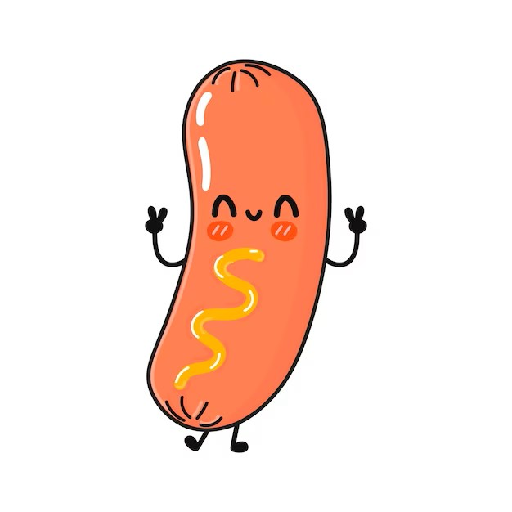
Ačiū už dėmesį

